Slide 2
五100以内数加与减(一)
整理与复习

Slide 3
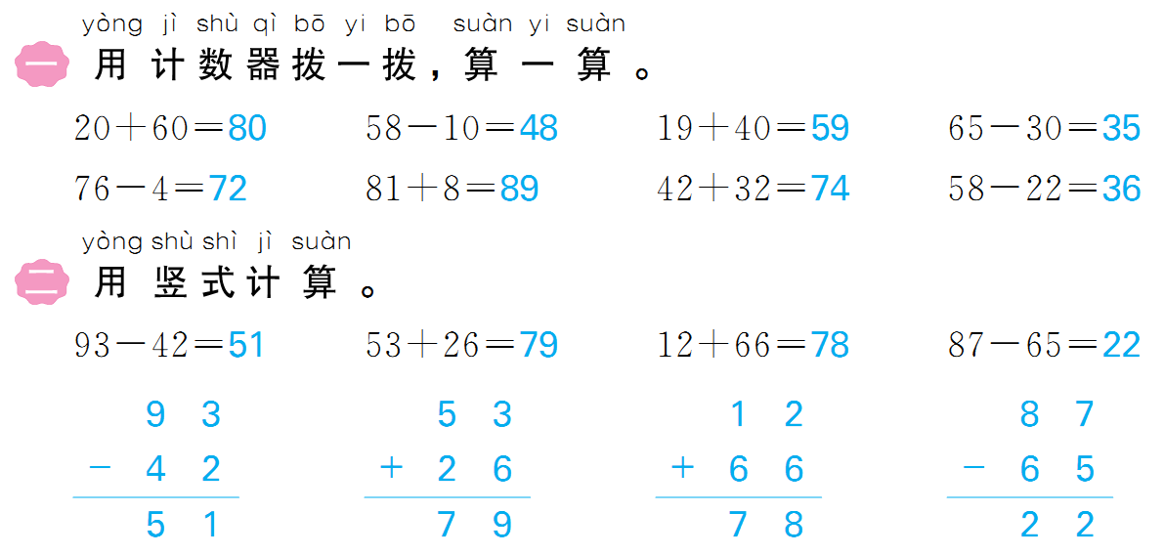

Slide 6
